Slide 1

Язык специальность Профессия. Выбор профессии.

Slide 2
Факультет и специальность
На каком факультете вы учитесь? На каком направлении?
Факультет информационных технологий и программирования (Направление – разработка программного обеспечения)
Факультет программной инженерии и компьютерной техники
Факультет систем управления и робототехники (направление – робототехника и искусственный интеллект)
Факультет безопасности информационных технологий
Факультет фотоники

Slide 3
Какие IT-профессии вы знаете?
Нейротехнолог
Веб-дизайнер
Белый хакер
Бэк-энд разрабочтик
Фрон-энд разработчик
Фулстак разработчик +
Дата сайнетист +
Инженер сетей +
Специалист техподдержки
Тимлид
Девопс
Специалист / аналитик данных
Специалист по информ. Безопасности («кибербезопасник») +
Разработчик +
Администратор баз данных
Системный аналитик
Архитектор баз данных

Slide 4
Как называется ваша будущая профессия? На кого вы учитесь? Где вы можете работать?
Моя будущая профессия называется …
Я учусь на + П4

Slide 5
Почему люди выбирают IT?
Профессия будущего
Легко найти работу
Перспективная и современная профессия – карьерный рост
Смогу получать высокую зарплату
Смогу работать в крупных компаниях
Есть возможность для саморазвития
Мало хороших специалистов в этой сфере

Slide 6
Какие навыки необходимо развивать?
Развивать – развить
Программирование
Работа в команде
Тайм-менеджмент
Обучаемость
Математика
Алгоритмы
Структура данных
Аналитическое мышление

Slide 7
В какой сфере нужны программисты?
Компьютерные игры
Медицина
Дорожное движение; логистика
Умный дом
Робототехника
Беспилотные автомобили

Slide 8









Российские компании, в которых IT-специалисты получают самую высокую зарплату

Slide 9
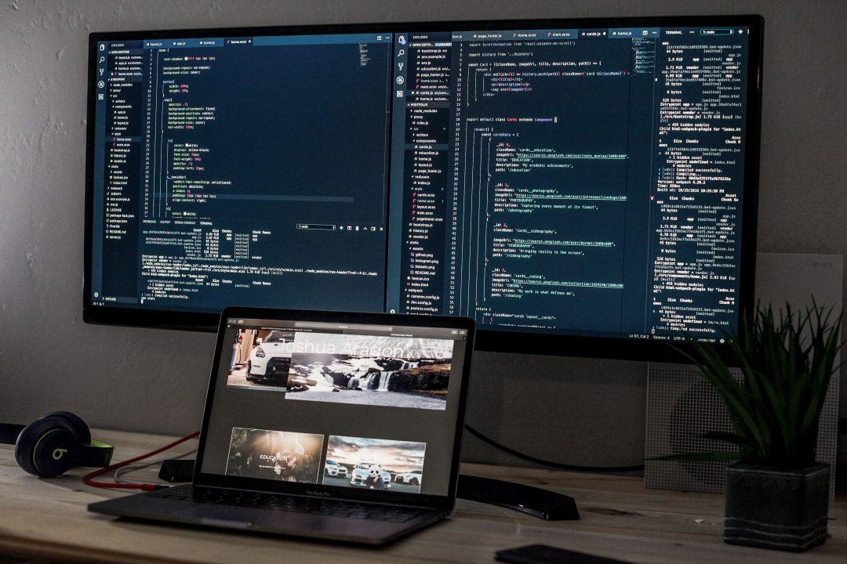
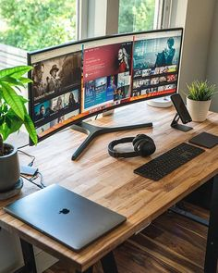
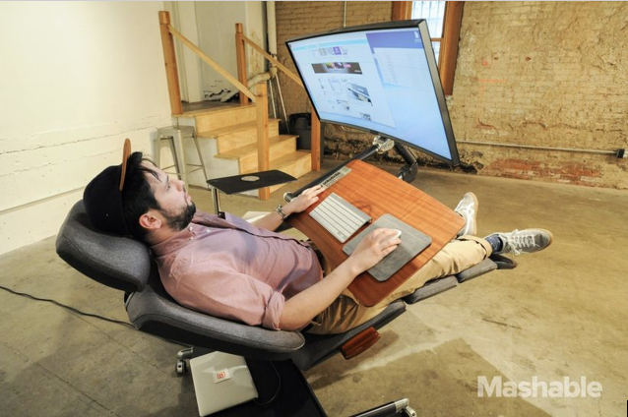
Идеальное рабочее место

Slide 10
Вопросы
На каком факультете ты учишься?
Какая твоя специальность?
Что ты изучаешь сейчас?
Какой предмет для тебя самый трудный?
Какой предмет, по твоему мнению, самый важный для будущей работы?
Кем ты хочешь работать? В какой сфере?
Где ты хочешь работать?
Какую зарплату ты хочешь получать?
Ты хочешь работать удалённо? Или тебе нравится работать в офисе?
Чему тебе нужно научиться?

Slide 11

Профессия / Работа
Что должен уметь?
Что должен делать?
Какую зарплату получает специалист в этой сфере?
Где работают эти специалисты?
Есть ли карьерный рост?
Как вы думаете, искусственный интеллект может выполнить эту работу?

Slide 12
Data Scientist
Аналитик данных
Инженер машинного обучения
Архитектор больших данных (Big Data)
Блокчэйн-разработчик
Scrum-мастер
DevOps
Специалист по кибер-безопасности
AR/VR разработчик
UI/UX дизайнер

Slide 13
https://youtu.be/eGjZPDdWx3w?si=0Q3YJ8r0qpavi3dH
Давайте обсудим профессии, о которых говорят в видео

Slide 14

Спасибо за внимание!

